Slide 1
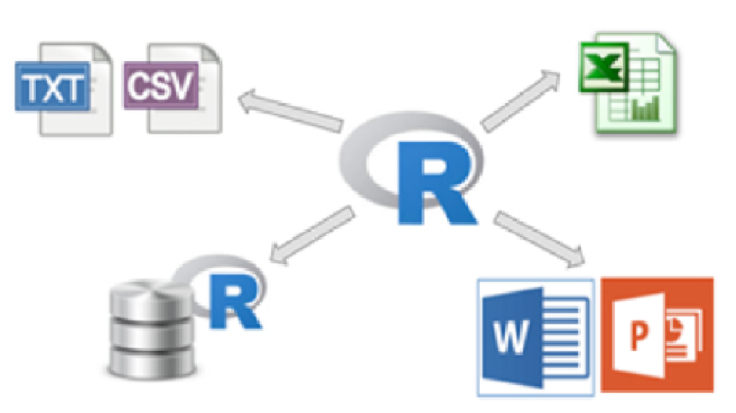
Individual Capstone with R
Project in the context of Data Analyst NTUA Elearning Course

Slide 2
Rules
Το βασικό παραδοτέο είναι ένα κείμενο το πολύ 5 σελίδων ή μια παρουσίαση το πολύ 5 διαφανειών που δεν θα υπερβαίνουν τις 1500 λέξεις.
Πρέπει να ξεκινάει υποχρεωτικά με την ακόλουθη παράγραφο:
Εγώ ο Βασίλειος Δημητρίου βεβαιώνω ότι η παρούσα εργασία βασίζεται σε δεδομένα για τα οποία έχω άδεια μεταβίβασης και επεξεργασίας. Βεβαιώνω επίσης ότι τα δεδομένα αυτά τηρούν όλους τους ισχύοντες νόμους και διατάξεις περί προστασίας πνευματικής ιδιοκτησίας και προσωπικών δεδομένων.

Slide 3
Data Set
Index of /ml/machine-learning-databases/breast-cancer-wisconsin (uci.edu) [Wolberg, W. , Street N. and Mangasarian O.. UCI Machine Learning Repository [http://archive.ics.uci.edu/mldatasets/Breast+Cancer+Wisconsin+%28Diagnostic%29]. Irvine, CA: University of California, School of Information and Computer Science.] (UCI Machine Learning Repository: Breast Cancer Wisconsin (Diagnostic) Data Set)

